Slide 1

Stralingsbescherming verspreidbare radioactieve stoffen - D
Casus
Frits Pleiter

Slide 2
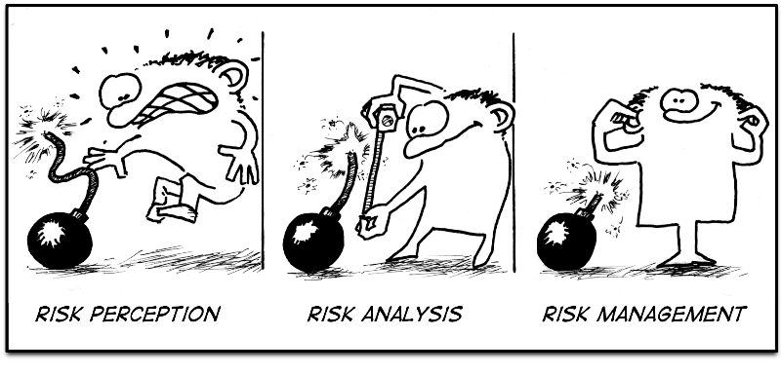
  open bronnen
  Vullen van injectiespuit
  Angioscan
  Jodiumtherapie
  Runderalbumine
  Scale in gaspijp

Slide 3
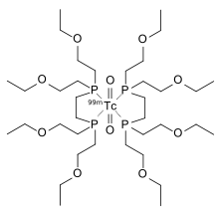

Vullen van injectiespuit
  radiofarmacon C₁₈H₄₀O₄P₂
  toepassing angioscan
  radionuclide 99mTc
tetrofosfine

Slide 4
Vullen van injectiespuit
  bereken de equivalente huiddosis per jaar
99mTc (6,0 h)
  bronconstante 0,02 μSv h-1 MBq-1 m2
  activiteit 600 MBq per keer
  tijd per keer 0,5 min = 0,008 h
  aantal keren 1500 per jaar
  totale duur 1500 × 0,008 h = 12 h
  afstand 5 cm = 0,05 m
  → H_{huid} = h × A × t / r2
  = 0,02 μSv h-1 MBq-1 m2 × 600 MBq × 12 h / (0,05 m)2
  = 6×104 μSv = 60 mSv
0,143
γ₁
0,141
γ₂
0,000
99Tc (stabiel)

Slide 5
Vullen van injectiespuit
  wat is de jaarlimiet voor een niet-blootgesteld werknemer?
  wordt deze limiet overschreden?
  jaarlimiet voor een niet-blootgesteld werknemer = 50 mSv
  ontvangen equivalente huiddosis = 60 mSv per jaar
  → de jaarlimiet wordt overschreden
  TS moet maatregelen nemen
  vullen van spuit automatiseren (met bijvoorbeeld elektromotor)
  opstelling achter loodglas
  gevulde spuiten kopen

Slide 6
Angioscan
  radiofarmacon C₁₈H₄₀O₄P₂
  radionuclide ^{99m}Tc
  activiteit 600 MBq
  toepassing angioscan
99mTc (6,0 h)
0,143
γ₁
0,141
γ₂
0,000
99Tc (stabiel)

Slide 7
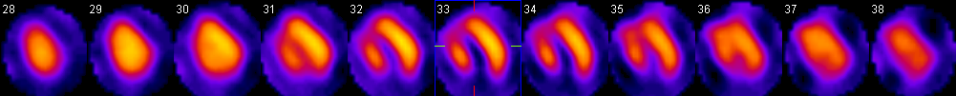
Angioscan
    elf doorsneden in de lengterichting door het hart
    linkerkant is het tussenschot
    rechterkant is de wand van linker kamer en boezem
    onderkant is de punt van het hart
    de donkere plek onderin wijst op slechte doorbloeding van de punt

Slide 8
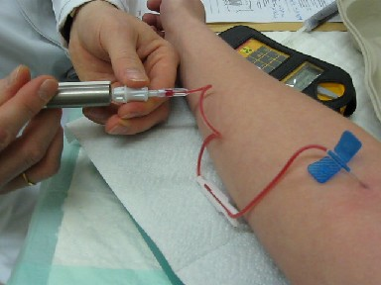
Angioscan
  bereken de effectieve volgdosis van de patiënt
  e_{injectie}(50) 0,01 mSv/MBq
  A_{injectie} 600 MBq
  → E(50) = e(50)_{injectie} × A_{injectie}
  = 0,01 mSv/MBq × 600 MBq
  = 6 mSv

Slide 9
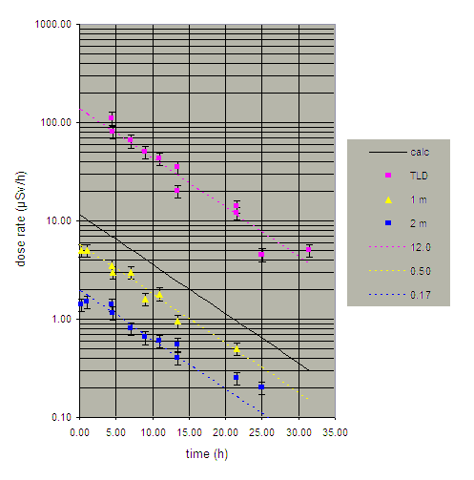
Angioscan

Slide 10
Angioscan
  patiënt en partner gaan na afloop gezellig naar de bioscoop
  bereken de effectieve dosis van de partner
  bronconstante 0,02 μSv h-1 MBq-1 m2
  activiteit 600 MBq
  lengte film 2 uur
  afstand stoelen 50 cm = 0,5 m
  verwaarloos het radioactief verval (T_{½} = 6 uur)
  → E = h × A × t / r2
  = 0,02 μSv h-1 MBq-1 m2 × 600 MBq × 2 h / (0,5 m)2
  = 100 μSv

Slide 11
Jodiumtherapie
  radiofarmacon NaI
  radionuclide ¹³¹I
  activiteit 600 MBq
  toepassing hyperthyroïdie
131I (8,0 d)
β
0,365
Q = 0,971 MeV
γ
0,000
131Xe (stabiel)

Slide 12
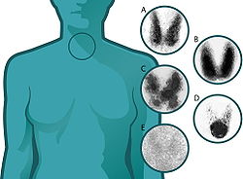
Jodiumtherapie
  A gezonde schildklier
  C-E verschillende schildklierafwijkingen

Slide 13
Jodiumtherapie
  bereken de effectieve volgdosis van de patiënt
  zal de patiënt in de toekomst schildklierkanker oplopen?
  A_{ingestie} 600 MBq
  e_{ingstie}(50) 20 mSv/MBq
  → E(50) = e_{ingstie}(50) × A_{ingestie}
  = 20 mSv/MBq × 600 MBq = 12 000 mSv = 12 Sv
  deze dosis is bijna helemaal te wijten aan H_{schildklier}
  schildklierkanker in de toekomst is niet waarschijnlijk omdat de schildklier kapot gestraald wordt

Slide 14
Jodiumtherapie
  bereken het equivalente dosistempo op 1 m na inname
  bronconstante 0,07 μSv h-1 MBq-1 m2
  activiteit 600 MBq
  tijd 1 uur
  → H = h × A × t / r2
  = 0,07 μSv h-1 MBq-1 m2 × 600 MBq × 1 h / (1 m)2 = 40 μSv/h

Slide 15
Jodiumtherapie
  het criterium voor ontslag uit het ziekenhuis is 20 μSv/h op 1 m
  wanneer mag de patiënt naar huis?
  equivalent dosistempo 40 μSv/h
  ontslagcriterium 20 μSv/h
  halveringstijd 131I 8 d
  de activiteit moet met een factor 40 μSv/h / 20 μSv/h = 2 afnemen
  → de patiënt moet 8 dagen in het ziekenhuis blijven
  dit is een grove overschatting
  70% van de inname wordt uitgescheiden via urine

Slide 16
Jodiumtherapie
  patiënt en partner gaan naar bed en slapen een gat in de dag
  bereken de effectieve dosis van de partner
  dosistempo op 1 m < 20 μSv/h
  afstand patiënt-partner 50 cm = 0,5 m
  tijdsduur nachtrust 8 uur
  → E = h × A × 1 / r2
  < 20 μSv/h × 8 h / (0,5 m)2 = 640 μSv = 0,6 mSv

Slide 17
Jodiumtherapie
  is TS VRS-D bevoegd om toe te zien op deze medische verrichting?
  nee
  de bevoegdheden van TS VRS-D worden bij wet beperkt tot toepassingen met een activiteit van maximaal 0,2 Re
  in dit geval is de activiteit 600 MBq = 12 Re
  hiervoor wordt minimaal niveau VRS-C geëist

Slide 18
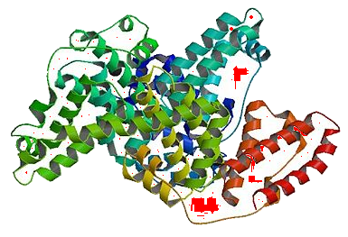
Runderalbumine
    radiofarmacon eiwit-oplossing
    gebufferd (pH = 7,5)
  toepassing groei van celcultures
    radionuclide ¹²⁵I
    werkplek C-laboratorium
    activiteit 60 MBq stock
    1,5 MBq per experiment

Slide 19
Runderalbumine
  mag de stock bewaard worden in een chemicaliënkast?
  opslag p = -1
  C-laboratorium q = 2
  plaatselijke afzuiging r = 1
  e_{inhalatie}(50) 1,4×10-8 Sv/Bq
  → A_{max} = 0,02 × 10 p+q+r / e_{inhalatie}(50)
  = 0,02 × 102 / 1,4×10-8 = 1,4×108 Bq = 140 MBq
  activiteit stock-voorraad = 60 MBq
  → het mag

Slide 20
Runderalbumine
p | vorm van stof / werkzaamheden
-4 | gas poeders mengen of malen vloeistof tegen kookpunt spattende bewerkingen
-3 | vluchtige nucliden (³H-damp, jodium) poeders in gesloten systeem centrifugeren, vortexen
-2 | eenvoudige bewerking (RIA) labeling niet-vluchtige stof
-1 | bewerking in gesloten systeem (elutie Tc) meten aan gesloten ampul pipetteren niet vluchtige stof opslag in laboratorium
q | laboratorium
0 | buiten laboratorium
1 | D-laboratorium
2 | C-laboratorium
3 | B-laboratorium
r | lokale ventilatie
0 | buiten zuurkast, op tafel
1 | zuurkast (niet NEN-EN 14175)
2 | zuurkast (wel NEN-EN 14175) air-flow isolator (veiligheidsklasse 2)
3 | air-flow isolator (veiligheidsklasse 3) glove box

Slide 21
Runderalbumine
  mag het experiment uitgevoerd worden in gekeurde zuurkast?
  vluchtig nuclide p = -3
  C-laboratorium q = 2
  gekeurde zuurkast r = 2
  e_{inhalatie}(50) 1,4×10-8 Sv/Bq
  → A_{max} = 0,02 × 10 p+q+r / e_{inh}(50)
  = 0,02 × 101 / 1,4×10-8 = 1,4×107 Bq = 14 MBq
  activiteit per experiment = 1,5 MBq
  → het mag

Slide 22
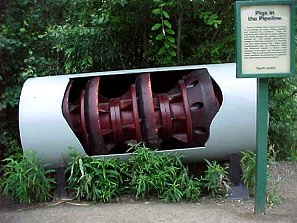
Scale in gaspijp
  opengewerkte gaspijp met "pig"

Slide 23
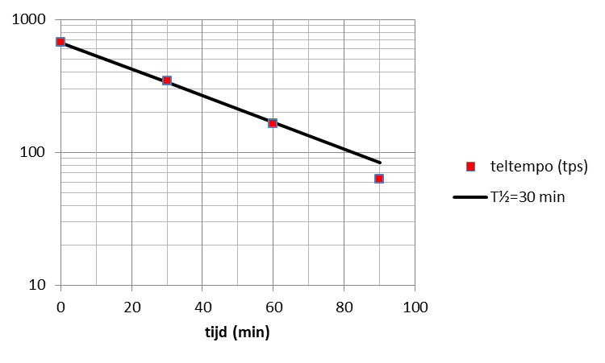
Scale in gaspijp
  gemeten aan buitenkant eindstation na aankomst van "pig"
  dit moeten γ-emitters zijn met T_{½} ≈ 30 minuten

Slide 24
Scale in gaspijp
222Rn (4 d)
218Po (3 min)
214Pb (27 min)
214Bi (20 min)
E_{γ} f_{γ}
(MeV) (%)
²¹⁴Pb 0,30 19
0,35 37
²¹⁴Bi 0,61 46
1,12 15
1,77 16
²¹⁰Pb 0,05 4
²¹⁰Po 0,80 0,001
214Po (0,2 ms)
210Pb (22 j)
210Bi (5 d)
210Po (138 d)
206Pb (stabiel)

Slide 25
Scale in gaspijp
  simulatie van verval van dochternucliden ²¹⁴Pb → ²¹⁴Bi → ²¹⁰Pb

